Slide 1



KĨ THUẬT 5
LẮP RÔ BỐT
(Tiết 3)

Slide 2
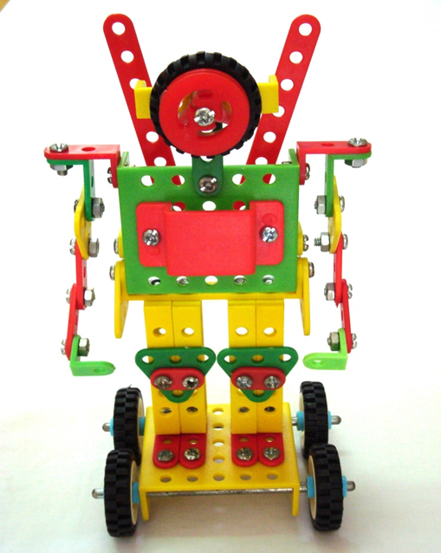
Kĩ thuật 5:
Lắp rô bốt (Tiết 3)

Slide 3

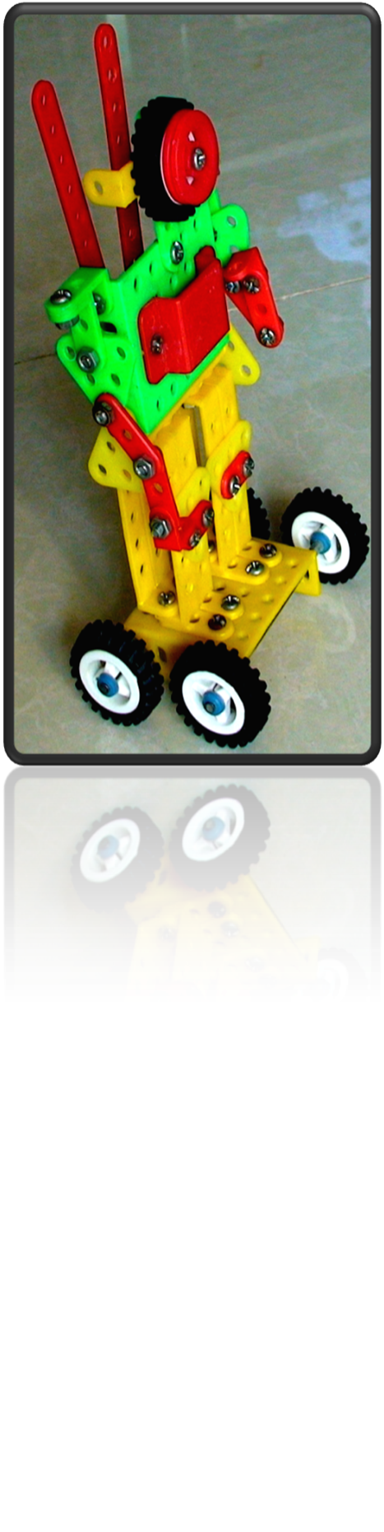

Slide 4

Khởi động
Rô-bốt hoàn chỉnh được lắp theo những bộ phận nào?

Slide 5
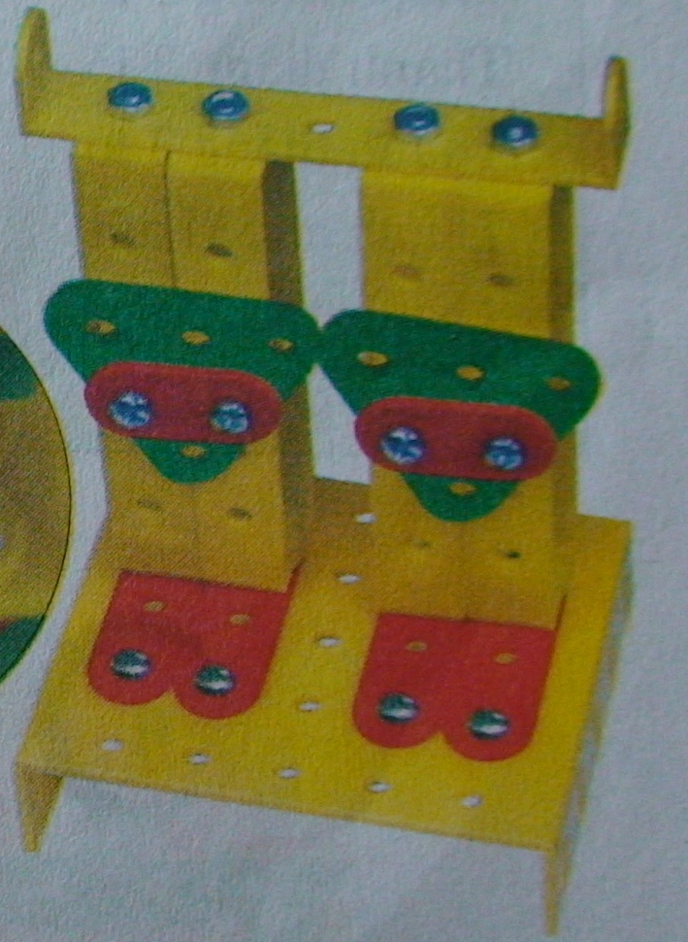
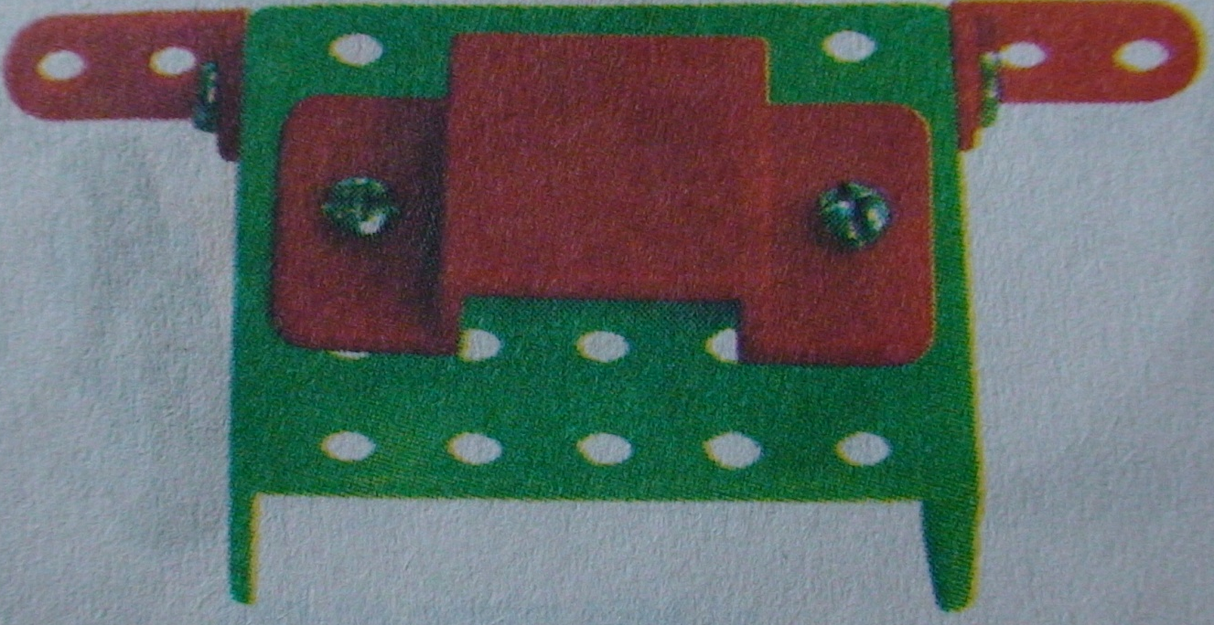
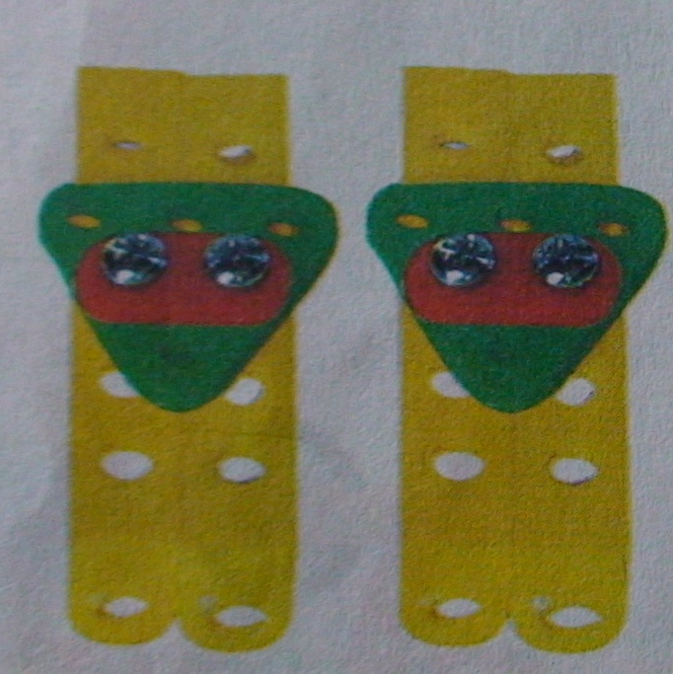
b)
c)
a)
Hãy gọi tên bộ phận đã lắp ráp tiết trước?

Slide 6
Lắp rô – bốt (tiết 3)
Chúng ta sẽ lắp tiếp những bộ phận nào nữa?
- Lắp đầu rô – bốt
- Tay rô – bốt
- Lắp ăng-ten
- Lắp trục bánh xe

Slide 7
Các nhóm để các chi tiết lắp ráp lên bàn.
Tên gọi | Số lượng
Bánh đai | 1
Bánh xe | 5
Thanh thẳng 5 lỗ | 1
Thanh chữ U ngắn | 1
Bộ ốc và vít | 15
Thanh chữ L dài | 2
Thanh chữ L ngắn | 2
Tấm tam giác | 2
Thanh thẳng 9 lỗ | 2
Thanh chữ U dài | 1
Trục dài | 2
Vòng hãm | 8
1 bạn đọc tên các chi tiết. Lớp nghe và kiểm tra lại.

Slide 8
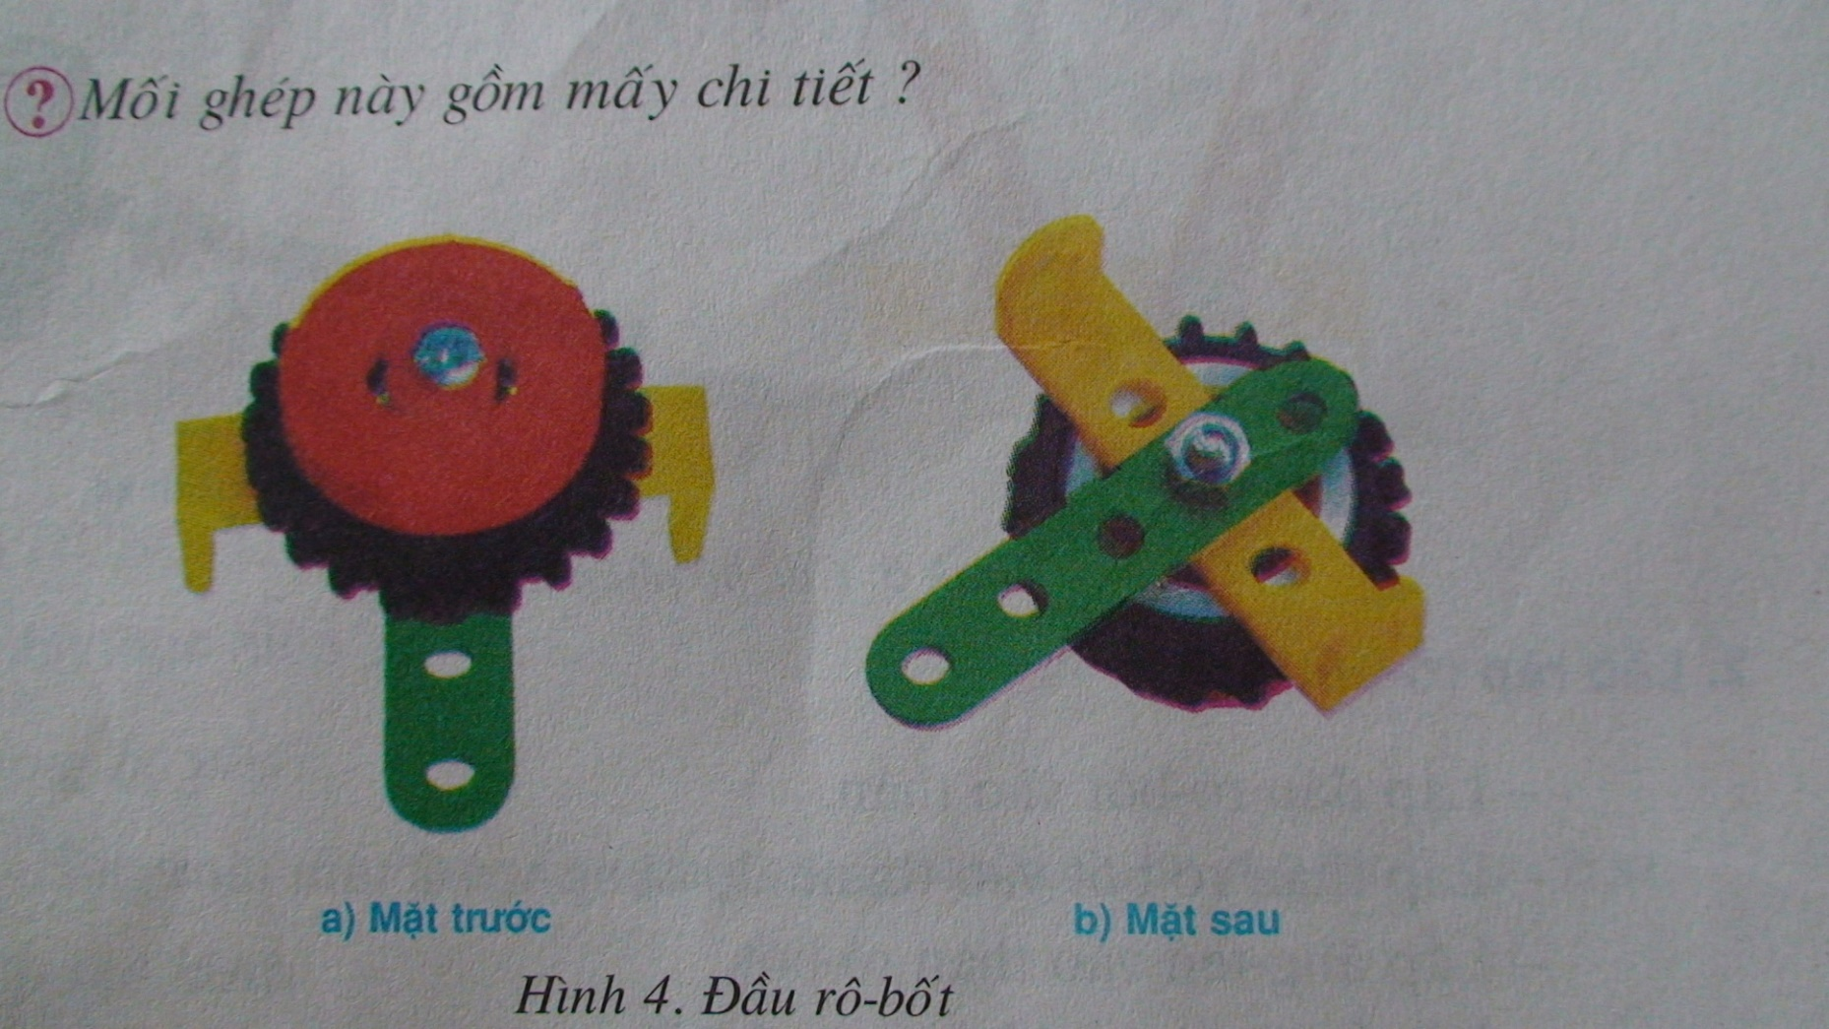

1. Lắp đầu rô-bốt
Lấy bánh đai, bánh xe, thanh thẳng 5 lỗ và thanh chữ U ngắn lắp vào vít dài để được đầu rô-bốt.
Sau
Trước
Mối ghép này gồm mấy chi tiết?

Slide 9
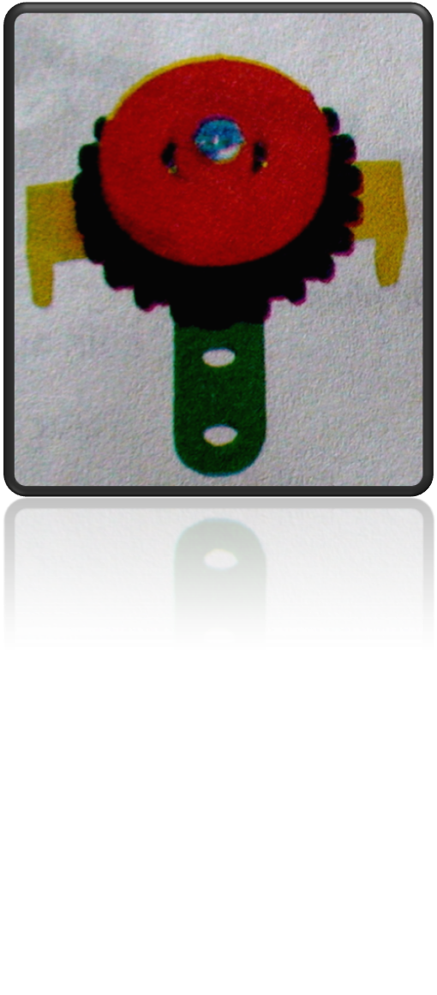
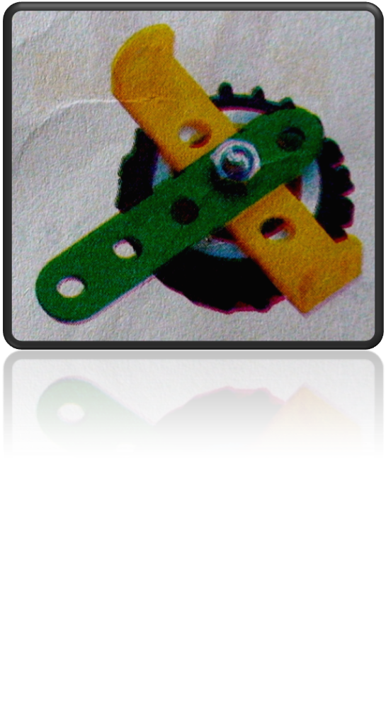
Mối ghép này gồm 5 chi tiết:
- Bánh đai
- Bánh xe
- Thanh thẳng 5 lỗ
- Thanh chữ U ngắn
- Bộ ốc và vít dài
Sau
Trước

Slide 10


Lớp nhìn tranh, tự lắp ráp theo nhóm trong 3 phút.
Sau
Trước

Slide 11
Chúng ta vừa lắp ráp chi tiết nào?
Tiếp theo ta sẽ lắp ráp chi tiết nào?

Slide 12
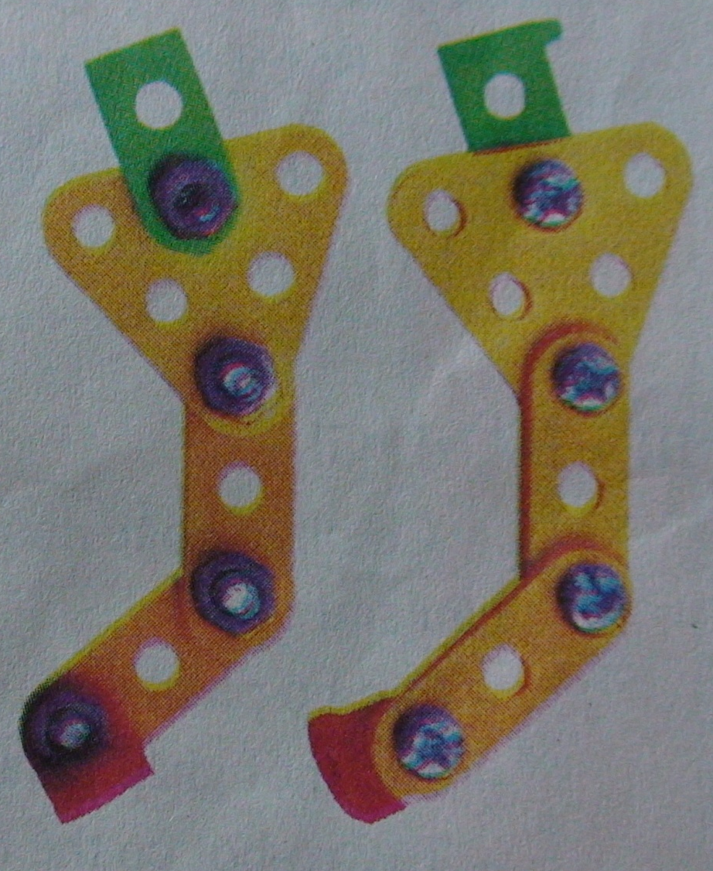
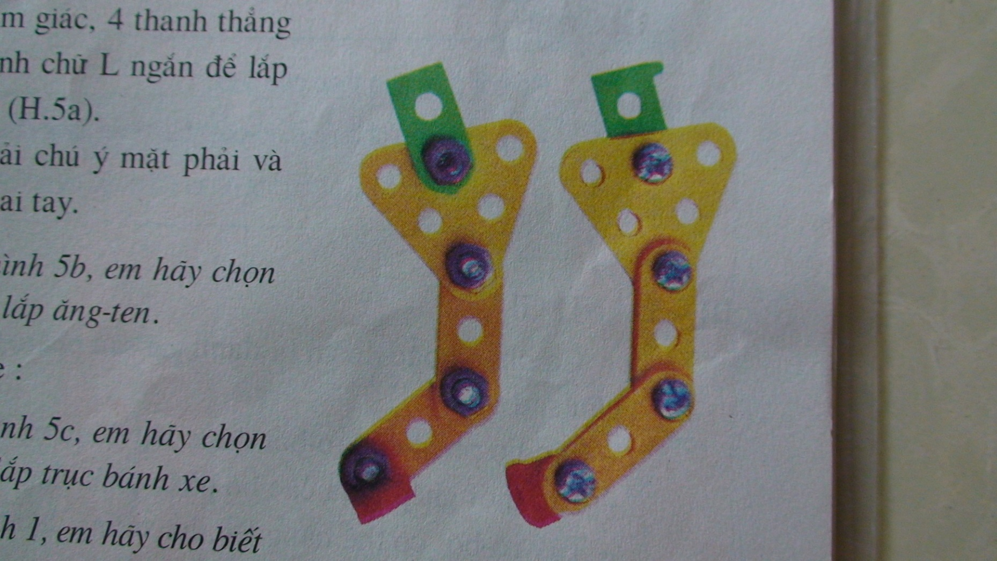
Lắp đầu rô-bốt
2. Lắp các bộ phận khác
Tay rô-bốt:
Lấy 2 thanh chữ L dài,
2 tấm tam giác,
4 thanh thẳng 3 lỗ và
2 thanh chữ L ngắn
để lắp 2 tay rô-bốt.
Khi lắp phải chú ý
mặt phải và mặt trái
của 2 tay.

Slide 13
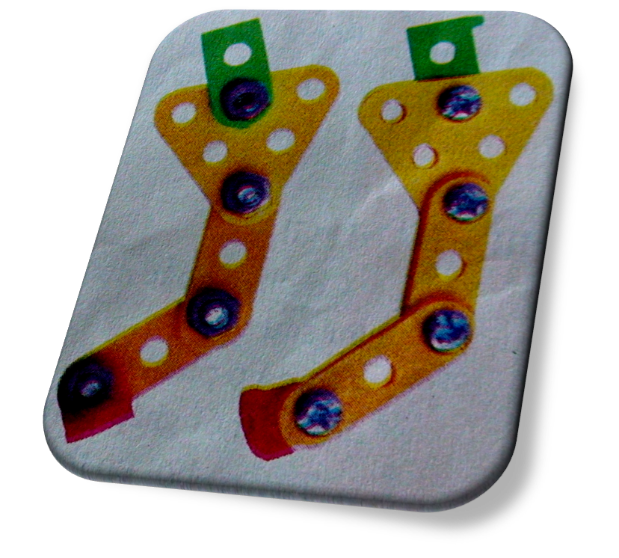
Lớp nhìn tranh, thi lắp ráp theo nhóm trong 5 phút.

Slide 14
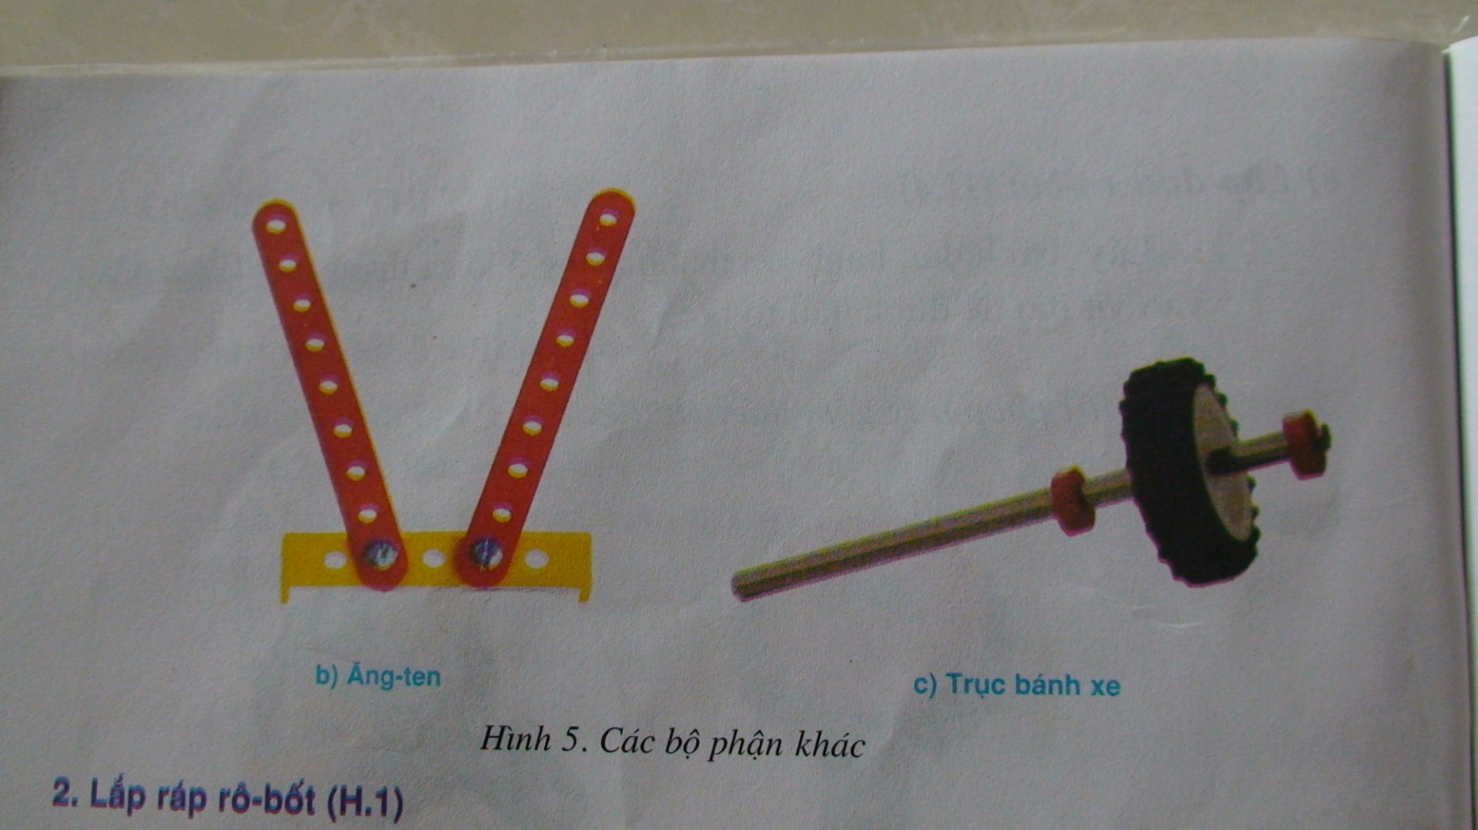
Lắp đầu rô-bốt
2. Lắp các bộ phận khác
Tay rô-bốt
b. Lắp ăng-ten
? Nêu các chi tiết dùng để lắp ăng-ten?
Các chi tiết dùng để lắp ăng-ten là 2 thanh thẳng 9 lỗ và thanh chữ U dài.

Slide 15
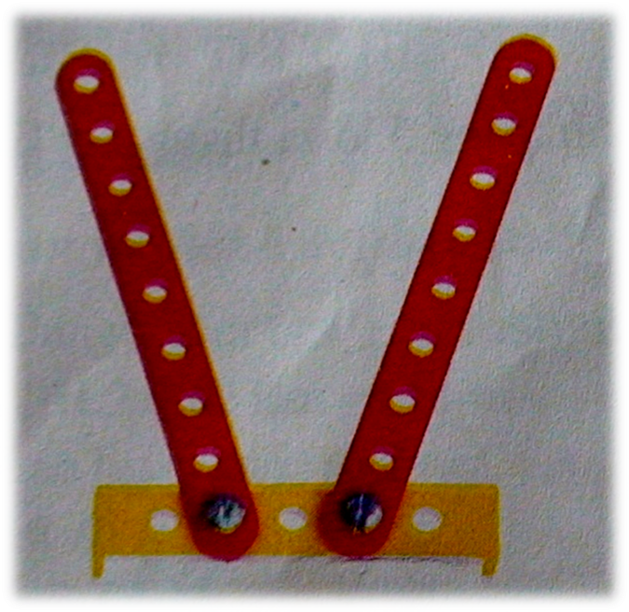
2 HS lên lắp ráp thi trước lớp.

Slide 16

? Từ đầu tiết học mình đã lắp ráp những bộ phận nào?
Đó là những bộ phận: đầu, tay, ăng-ten. Và bộ phận sau cùng đó là trục bánh xe.
Nhóm nhìn tranh tự lắp ráp

Slide 17
Lắp đầu rô-bốt
2. Lắp các bộ phận khác
a. Tay rô-bốt
b. Lắp ăng-ten
c. Lắp trục bánh xe
3. Lắp rô-bốt hoàn chỉnh
? Để lắp ráp rô-bốt hoàn chỉnh ta cần theo những bước nào?
- Lắp đầu rô-bốt vào thân.
- Lắp thân rô-bốt vào thanh đỡ cùng với 2 tấm tam giác.
- Lắp ăng-ten vào thân rô-bốt.
- Lắp hai tay vào khớp vai rô-bốt.
- Lắp các trục bánh xe vào tấm đỡ rô-bốt.

Slide 18

- Lắp đầu rô-bốt vào thân.
- Lắp thân rô-bốt vào thanh đỡ cùng với 2 tấm tam giác.
- Lắp ăng-ten vào thân rô-bốt.
- Lắp hai tay vào khớp vai rô-bốt.
- Lắp các trục bánh xe vào tấm đỡ rô-bốt.

Slide 19
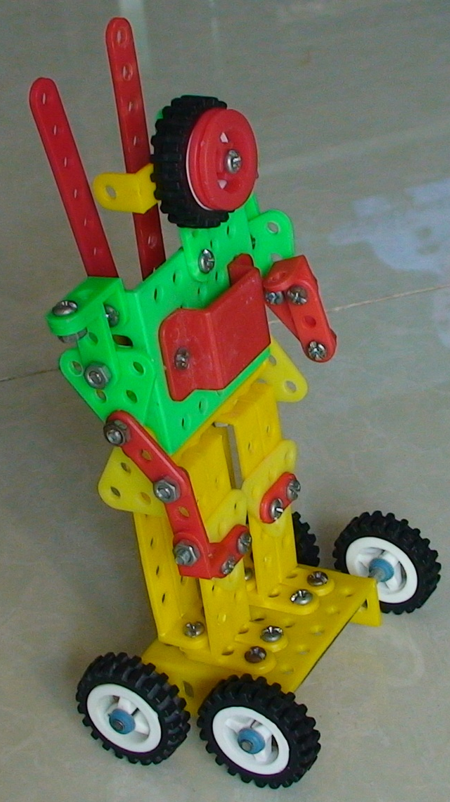
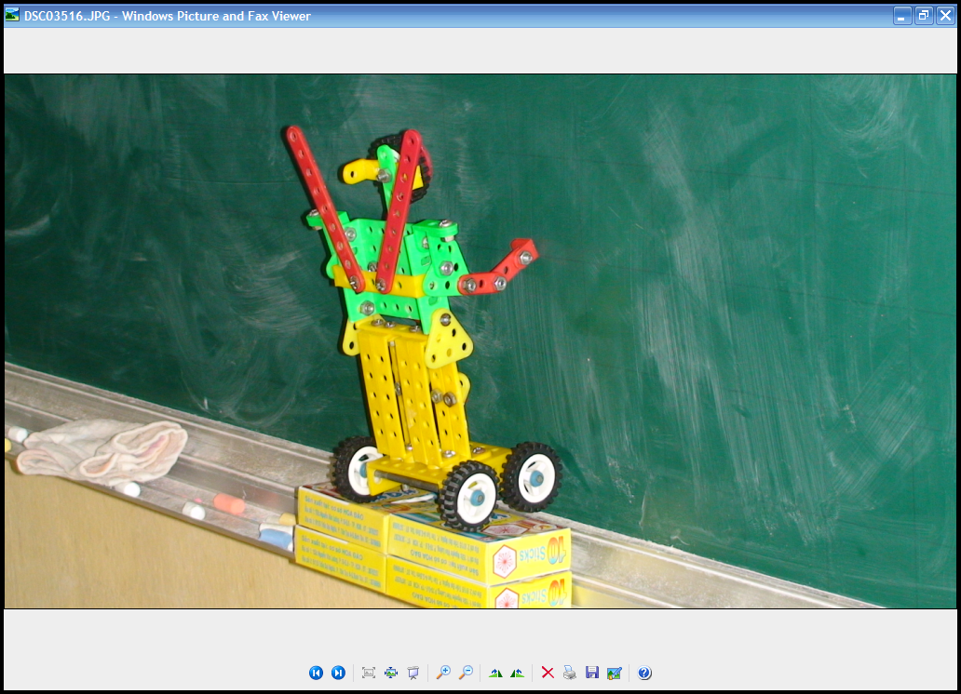
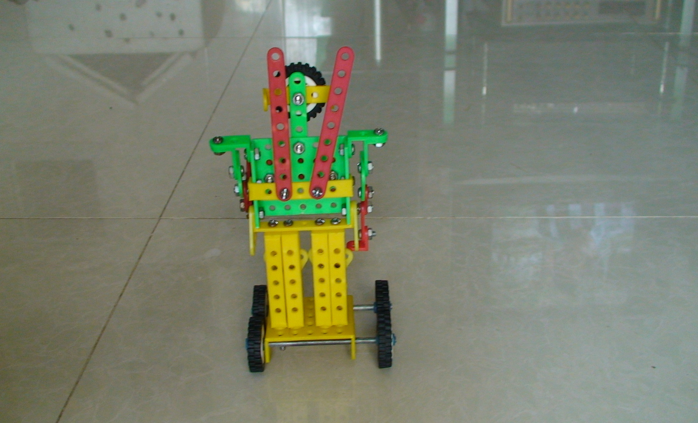
Lớp lắp ráp theo nhóm. Thời gian 10 phút.

Slide 20
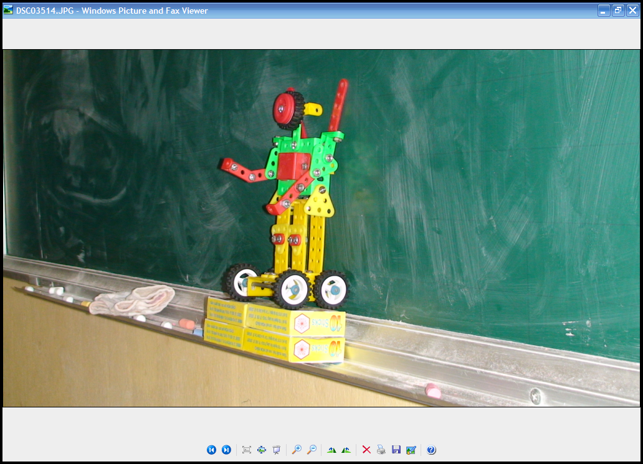
- Lắp đầu rô-bốt vào thân.
- Lắp thân rô-bốt vào thanh đỡ cùng với 2 tấm tam giác.
- Lắp ăng-ten vào thân rô-bốt.
- Lắp hai tay vào khớp vai rô-bốt.
- Lắp các trục bánh xe vào tấm đỡ rô-bốt.

Slide 21
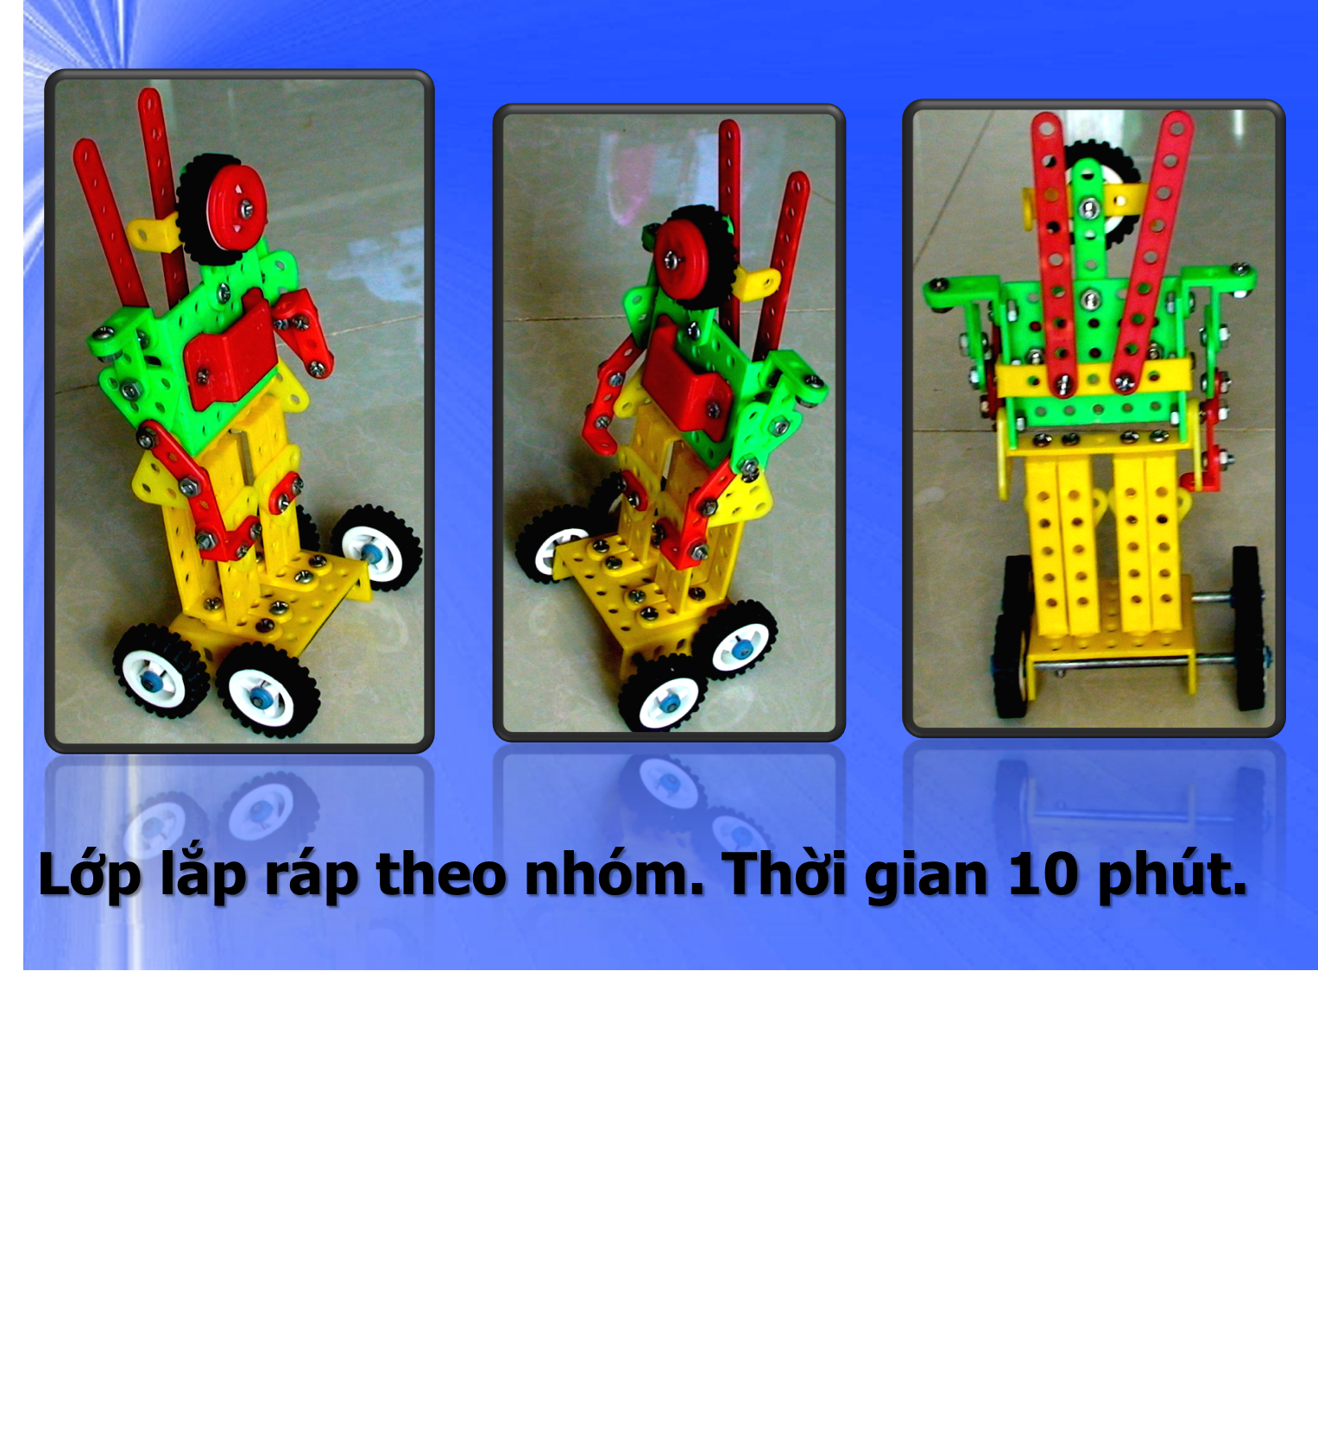

Slide 22

- Lắp đầu rô-bốt vào thân.
- Lắp thân rô-bốt vào thanh đỡ cùng với 2 tấm tam giác.
- Lắp ăng-ten vào thân rô-bốt.
- Lắp hai tay vào khớp vai rô-bốt.
- Lắp các trục bánh xe vào tấm đỡ rô-bốt.

Slide 23
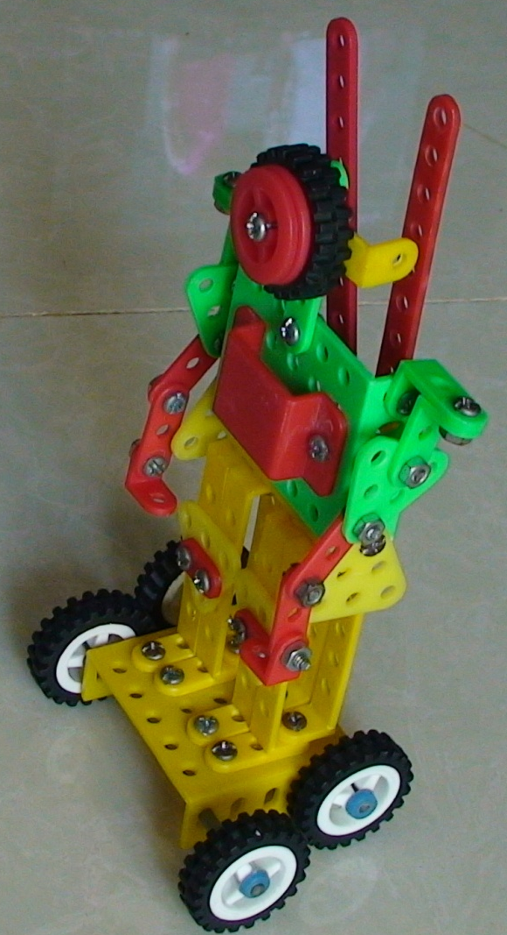
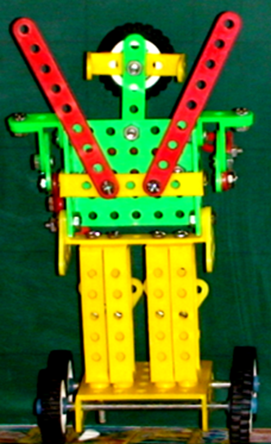
Lớp lắp ráp theo nhóm. Thời gian 10 phút.

Slide 24
Thực hành

Slide 25
Các nhóm trưng bày sản phẩm và nhận xét lẫn nhau.
Gợi ý:
- Các bộ phận đúng và đủ.
- Các mối ghép chắc chắn.
- Tay rô-bốt có thể nâng lên, hạ xuống.

Slide 26
Vận dụng

